Slide 1
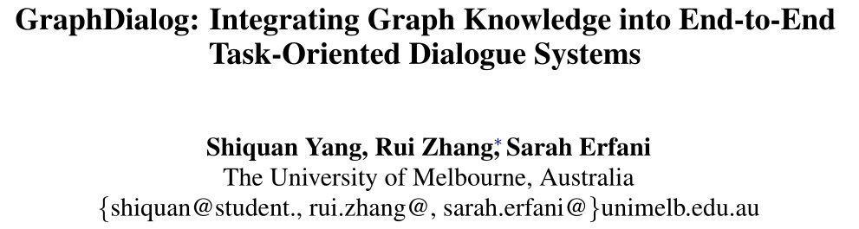
https://github.com/shiquanyang/GraphDialog
EMNLP 2020
王景慧 2021.2.21

Slide 2
01
Motivation
CONTENT
02
Method
03
Experiments

Slide 3
Motivation
the model fails to capture substantial information embedded in the KB including the semantics of the entities which may significantly impact the accuracy of results.
dependency relationships (essentially graph structure) have not been explored in dialogue
systems, again missing great potential for improvements.
Notes:
依赖关系(本质上也是图结构)在对话系统中没有被探索
模型无法捕获嵌入知识库中的大量信息，包括实体的语义，这可能会严重影响结果的准确性。

Slide 4
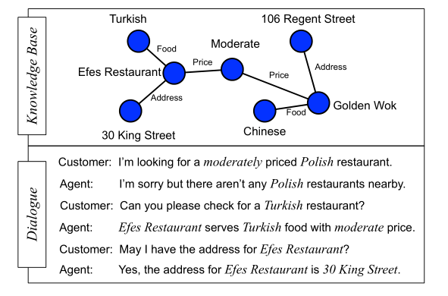
Method
Figure 1: An example dialogue in the restaurant booking domain. The top part is knowledge base (KB) information that represented by a graph and the bottom part is the conversation between a customer and the agent.Our aim is to predict the agent responses given KB information and the customer utterances.

Slide 5
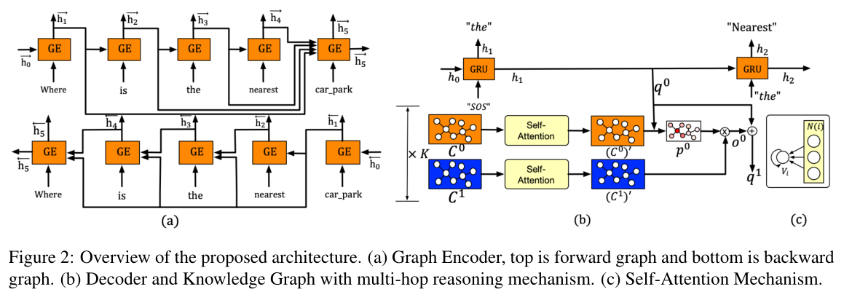
Method
Notes:
三部分组成：an encoder (Section 3.1),
a decoder (Section 3.3)
and a knowledge graph with multi-hop reasoning ability (Section 3.2).

Slide 6
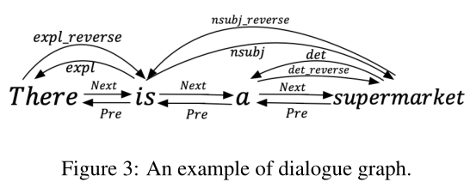
Method
用spacy提取对话历史X中的dependency relatonship
Notes:
spacy：NLP的工具包， 然后用固定长度的向量表示该图
依存关系是一个中心词与其从属之间的二元非对称关系，一个句子的中心词通常是动词（Verb），所有其他词要么依赖于中心词，要么通过依赖路径与它关联
加标签的有向图，箭头从中心词指向从属，具体来说，箭头是从head指向child
关系标签 标签表示从属的语法功能，名词性的标签是：
root：中心词，通常是动词
nsubj：名词性主语（nominal subject）
dobj：直接宾语（direct object）
prep：介词
pobj：介词宾语
cc：连词
expl：Expletive 虚词
其他常用的标签：
compound：复合词
advmod：状语
det：限定词
amod：形容词修饰语

Slide 7


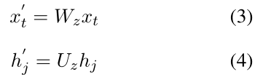
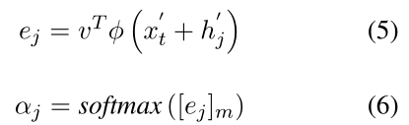
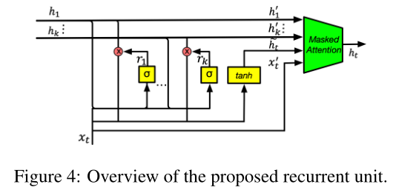


Method
Notes:
Graph Encoder
recurrent unit实现对对话历史的每个词的隐状态，因为要实现对信息更好的表示，所以我们分别计算了前向图和后向图的每个单词的隐状态
逐词计算
公式（1） r重置门 计算在timestep t 时 对话历史的每一个单词和其隐藏状态的值
公式（3）（4）线性转换

Slide 8
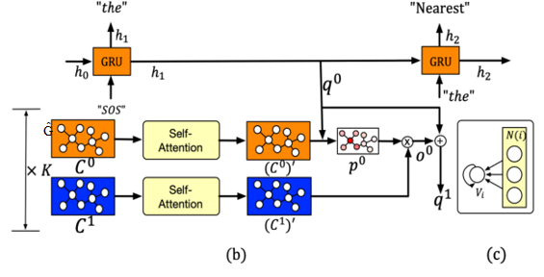









Method
Notes:
在训练过程中，通过最小化两个交叉熵损失的和来共同学习所有参数

Slide 9
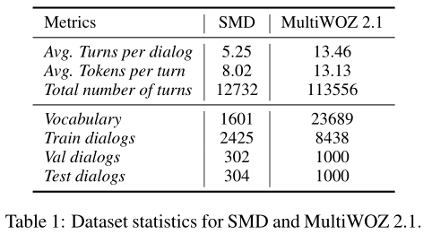
Dataset

Slide 10
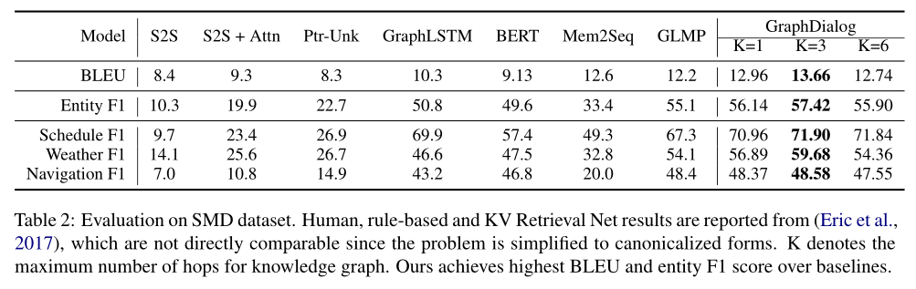
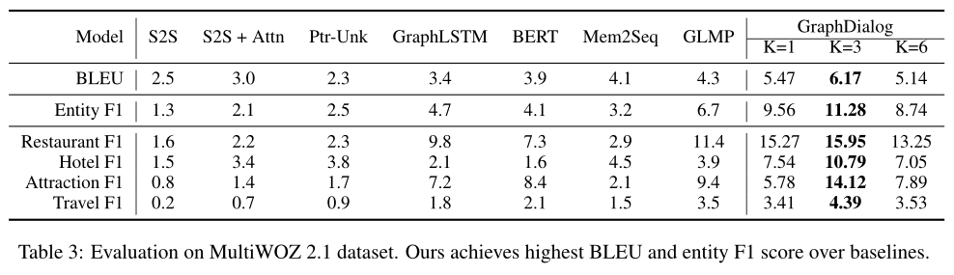
Experiments

Slide 11
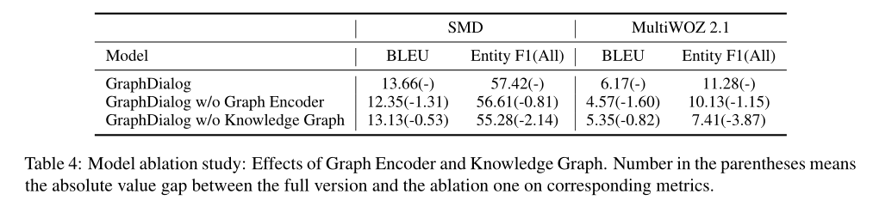
Experiments

Slide 12
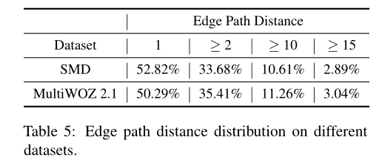
Experiments

Slide 13
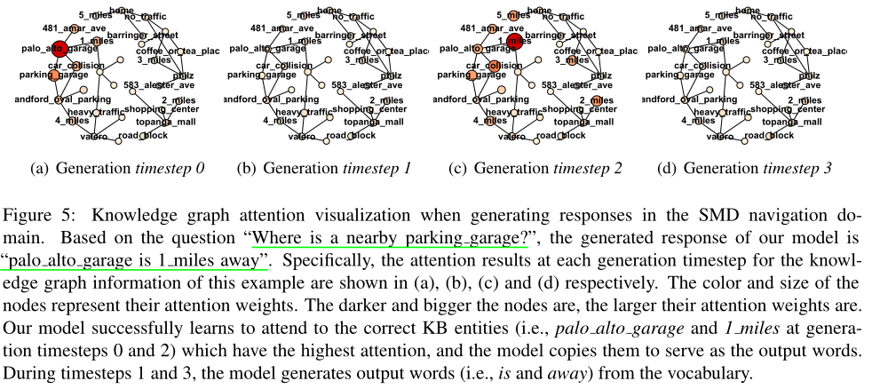
Experiments

Slide 14
THANK. YOU

